Slide 1
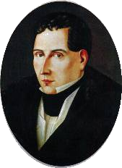
La obra de diego portales
Integrantes:
-Benjamín Almendra.
-Gustavo del Pino.
-Bastian Gaete.
-Alejandro González.
-Benjamín Sarquis.
2°A HC – Salesianos Alameda - 2011
Profesor:
Alejandro Duarte

Slide 2
-Biografía. -Sus pensamientos y el Aporte a la Constitución de 1833. -Misión Política. -Conflicto con la Confederación Perú-Boliviana.
TEMAS A TRATAR

Slide 3
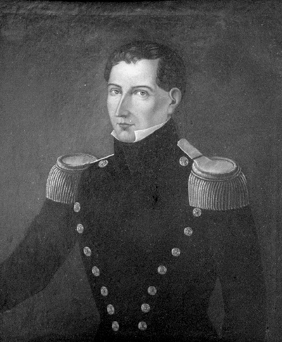
BIOGRAFIA
Nace el 15 de Junio de 1793, hijo de José Portales y María de Palazuelos Acevedo, estudió en el Instituto Nacional hasta su 1ª clausura en 1814.
En 1818 se caso con su prima Josefina Portales, la cual falleció en 1821. Esto hecho le Provoca un cambio de Actitud.
Después de la muerte de su mujer, obtuvo una herencia del abuelo de ella, con ello se dedico al comercio. Luego fue al Perú a hacer negocios, le fue muy bien. Cuando volvió a Chile era considerado como un hombre acaudalado.
Diego José Pedro Víctor Portales y Palazuelos
(1793 - 1837)

Slide 4
BIOGRAFIA
En 1823, luego de un desastre en un negocio se convenció de que sin orden público sería imposible desarrollar actividades económicas ni obras de progreso o cultural.
Luego de esto fundo un grupo político denominado los “Estanqueros”
Continuando con su carrera política, en 1830 fue nombrado ministro de relaciones exteriores y guerra Marina, convirtiéndose en la figura política mas fuerte del país.
En 1832 renunció a su puesto de ministro y fue nombrado gobernador de Valparaíso y comandante general de marina, posteriormente fue elegido Senador en 1837.
Mientras tanto, en Bolivia, se iniciaba la idea de formar una federación con Chile, Argentina y Perú, bajo su mandato.

Slide 5
IDEARIO PORTALIANO
Régimen Impersonal, fuerte y centralizado.
El Presidente era la figura central.
Gobierno respetado y honorable.
Independiente de los partidos políticos y de las personas con poder.
Ideal de Orden: Guardia Cívica.
Autoritarismo: Políticas capaces para dirigir al país.
Fin del Personalismo: -No mezclar intereses personales con los del Estado.
-Instituciones sobre sus Empleados.
Subordinación de las Fuerzas Armadas: Obedientes, disciplinado y jerarquizados.
-Obediencia absoluta al Presidente en ejercicio.
Rol pedagógico del Estado: Cultivar el patriotismo y la Organización Nacional.

Slide 6
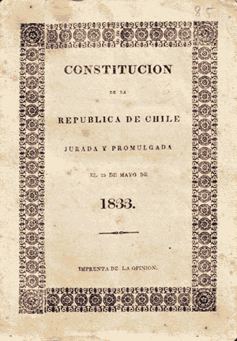
CONSTITUCIÓN DE 1833
El principal ideólogo de la Constitución de
1833 fue Diego Portales. A pesar de no participar
directamente en aquella Constitución, no participa
de su redacción, deja plasmado sus ideales,
asegurando el “Orden Público”.
Las leyes incluidas en la Constitución nombrada
otorgaban y aseguraban el poder político para las
clases dominantes a través de la instauración del
voto censitario y concentraba en manos del
Presidente de la República una serie de prerrogativas
que le daban el control político del País.

Slide 7
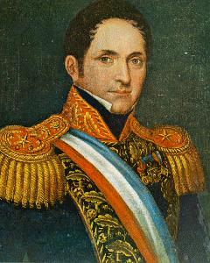
INFLUYENTE MINISTRO
El Presidente recién asumido, José Tomas Ovalle llamó a Portales para que jurara como Ministro del Interior, Relaciones Exteriores y de Guerra y Marina (6 de abril de 1830).
Portales permaneció en el Gobierno de José Joaquín Prieto y fue nombrado vicepresidente (1830)
-Dio de baja a varios Jefes Militares.
-Creó la Guardia Cívica.
-Controló la Prensa Opositora.
En 1832 abandono sus labores de ministro y acepto el
cargo de gobernador de Valparaíso.
El ministro del Interior, Joaquín Tocornal, logró convencer
al presidente Prieto en consultar a Portales en varias
materias. Así que Portales continuaba influyendo en la
política Nacional de la época.
Prieto llego a nombrar a Portales como ministro de Guerra
(1835)
José Joaquín Prieto Vial
(1786 – 1854)

Slide 8
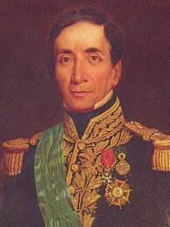
GUERRA CONTRA LA CONFEDERACION PERU-BOLIVIANA
Portales consideraba que Chile debía desarrollarse entre la cordillera y el mar y basar su porvenir en la expansión económica y comercial sobre el Pacífico. Pero este pensamiento se vio en conflicto con los del Presidente de Bolivia, Andrés de Santa Cruz, empeñado en crear en el norte una gran potencia hegemónica en el Pacífico: La Confederación Perú-Boliviana
Portales estuvo a favor de la Guerra, cuando Perú y
Bolivia formaban la confederación Perú-Boliviana, ya
que vio en ella una amenaza en Chile.
Muchos se oponían a la decisión del ministro
de declarar la Guerra a la Confederación.
Además pronto las medidas extremas de Portales
provocaron que se ganara la enemistad de
muchos de sus Soldados, que no entendían las
razones del conflicto.
Andrés de Santa Cruz. (1792 - 1865)
Supremo Protector de la Confederación Perú-Boliviana (1836-1839)

Slide 9
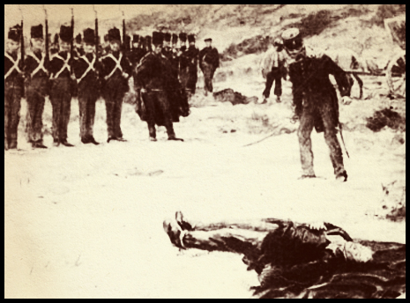
FUSILAMIENTO DE DIEGO PORTALES
Los agentes de Santa Cruz, coludidos con los pipiolos
exaltados y con los militares dados de baja, hacía
propaganda contra la Guerra, a la que presentaban
como un pretexto del autoritarismo del Ministro.
Además, dentro del propio ejército había opositores a
la Guerra.
Fue así que cuando Portales pasaba revista a las Tropas
en Quillota, bajo el mando de José Antonio Vidaurre, fue
rodeado y apresado (3 de Junio de 1837)
Al otro día, Vidaurre ordenó el traslado de Portales hacia Valparaíso, pero la comitiva no alcanzo a llegar, ya que el batallón Valdivia y las Guardias Cívicas del puerto, las mismas que Portales había formado al ser Intendente de esa ciudad, le cortaron el paso en el Cerro Barón. El ministro estaba custodiado por una escolta dirigida por el Capitán Santiago Florín, quien Ordeno su fusilamiento 2 días después, el 6 de Junio de 1837.
Se cree que las conspiraciones de
Santa Cruz a través de las infiltraciones
en Chile dieron por resultado el motín
de Quillota.

